Slide 1

Ciudad De Miami Beach
Programa De Prekindergarten
Sesión Informativa Familiar
(Año Escolar 2027-2028)
Dr. Leslie Rosenfeld
Chief Education Officer
Education and Performance Initiatives
Maggie Brown
Pre-K Administrator
Education and Performance Initiatives

Slide 2


Slide 3
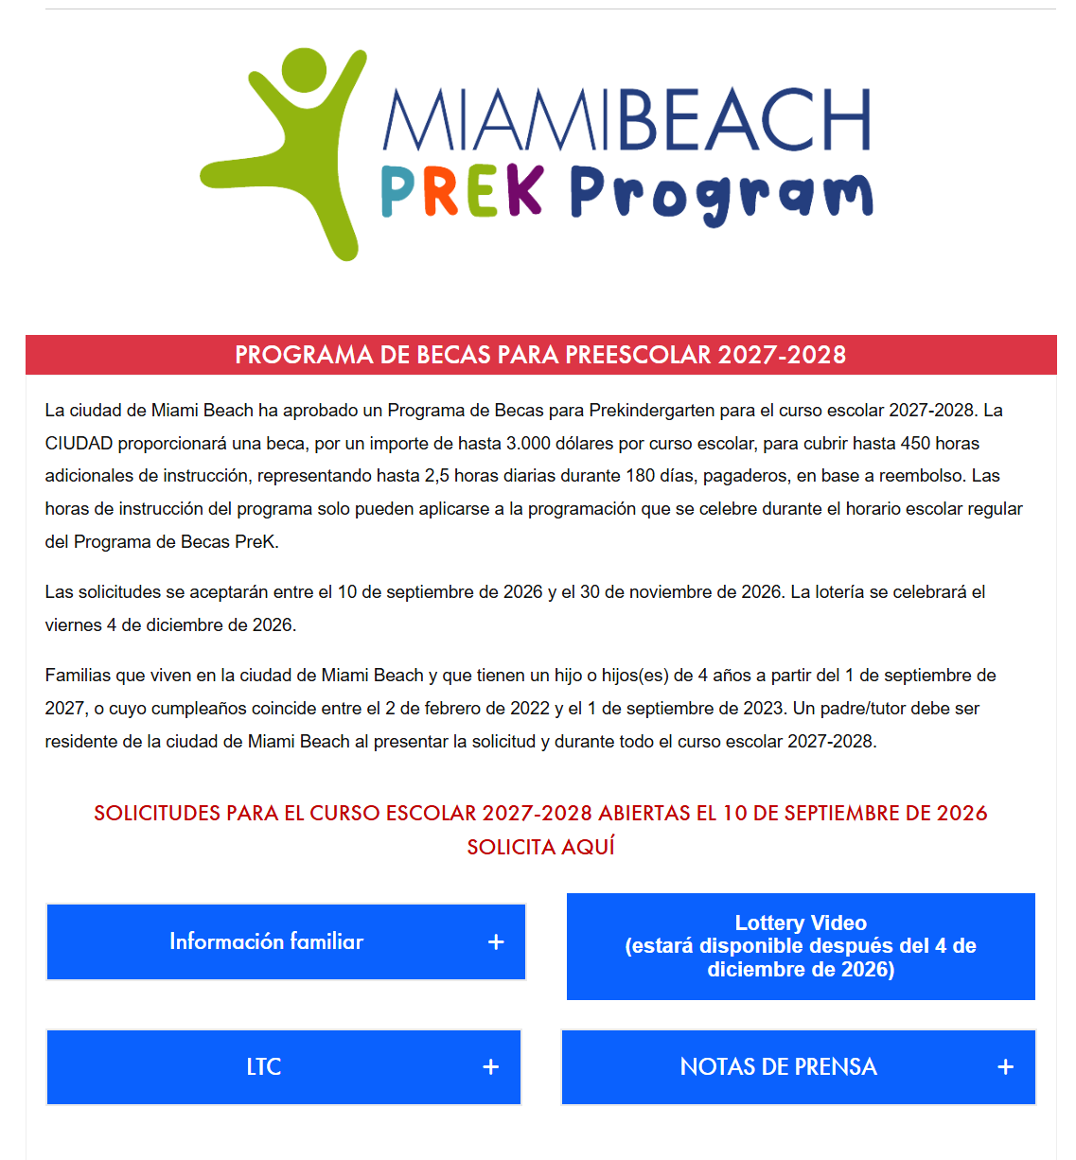

www.miamibeachfl.gov/prek

Slide 4
Propósito de la Sesión Informativa
1. Descripción General: Programa de Becas Preescolares de la Ciudad de Miami Beach
2. Proceso de solicitud familiar y sorteo
3. Próximos pasos y fechas límites
Notes:
Durante la presentación de hoy, revisaremos el programa general de becas, el proceso de selección para la lotería y la forma de postularse. Responderemos a todas las preguntas al final de la presentación.

Slide 5



Descripción General
Este programa patrocinado por la Ciudad proporcionará un estipendio de hasta $3000 por año escolar, para cubrir hasta unas 450 horas adicionales de instrucción (hasta 2.5 horas por día por 180 días)
Aplica solamente a instrucción durante el horario escolar regular, no en el horario extracurricular
Los fondos cubrirán hasta 192 menores residentes de Miami Beach, seleccionados mediante un sorteo entre los solicitantes elegibles
Notes:
+ Este programa das hasta $ 3,000.00(tres mil) por año escolar, para cubrir hasta 450(Cuatrocientas cincuenta horas) adicionales de instrucción (hasta 2.5 horas por día durante 180(ciento ochenta días )
+ La beca se puede aplicar a la programación educativa que se lleva a cabo durante el día escolar, no durante horas después del día escolar regular.
+ Los fondos cubrirán 192(ciento ochenta días ) menores residentes de Miami Beach, escogidos por una lotería de solicitantes elegibles
3,000 = tres mil
450 hours = Cuatrocientas cincuenta horas
180 days = ciento ochenta días
158 = ciento cincuenta y ocho centavos
$6.66 = seis dólares y sesenta y seis centavos

Slide 6
Elegibilidad de los Participantes
Abierto a familias que viven en la Ciudad de Miami Beach con niño(s) de 4 años cumplidos en o antes del 1 de septiembre, 2027
Niños nacidos entre el 2 de febrero 2022 y el 1 de septiembre 2023 son elegibles
El niño debe inscribirse en prekínder para el año escolar 2027-2028

Slide 7
Constancia de Residencia en Miami Beach:
Un/a padre/madre/tutor legal tiene que ser residente de la Ciudad de Miami Beach al entregar la solicitud y durante el año escolar 2027-2028
Se requerirán los siguientes documentos de verificación al aplicar:
  Identificación con fotografía válida emitida por el estado de la Florida (Licencia de Conducir) O
  Registro de vehículos de la Florida válido, que indique la dirección del solicitante en Miami Beach Y TAMBIÉN
  Una factura mensual con el nombre y dirección del residente, que se haya enviado por correo regular en los últimos 30 días

Slide 8
Comprobante de la edad del Menor
Uno de los siguientes documentos de verificación:
Certificado de nacimiento
Certificado de bautismo u otro registro religioso del nacimiento del niño
Una póliza de seguro de vida del niño que haya estado en vigor durante al menos dos años
Un pasaporte o certificado de la llegada del niño a los Estados Unidos
Un registro de vacunación firmado por el médico
Una tarjeta de identificación de dependiente militar válida

Slide 9
Solicitud de Participante: Proceso
Si su proveedor de PreK preferido no aparece en la lista, comuníquese con ellos para presentar su solicitud
Fecha límite para entregar la solicitud es el 30 de Noviembre 2026
Solicitantes elegibles (residentes con un menor de la edad requerida) serán añadidos a la lotería del 4 de diciembre 2026
Después de ser seleccionado y haber verificado los documentos, se requiere que legalicen un acuerdo entre la familia y el Proveedor
*La admisión por parte del proveedor de PreK es un proceso separado a la lotería de PreK de la Ciudad

Slide 10
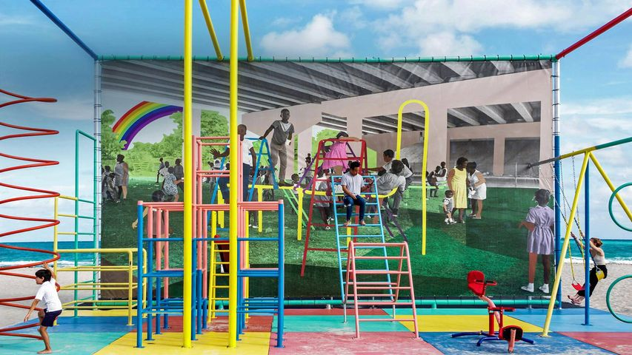
www.miamibeachfl.gov/prek
Notes:
El paso 1 es visitar el sitio web de Prekindergarten ubicado aquí

Slide 12
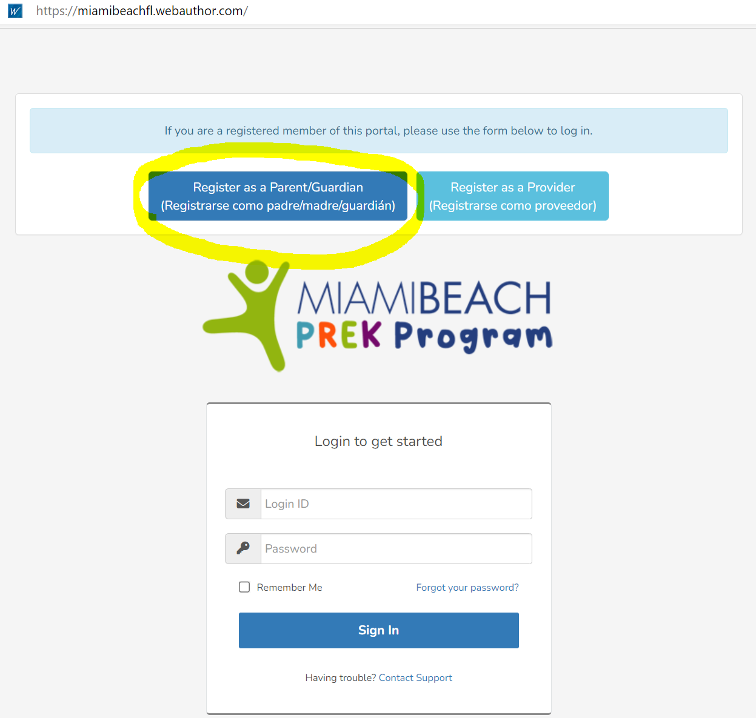
Notes:
Inicie sesión en su cuenta presionando el botón de la izquierda. Si no tienes una cuenta puedes crear una nueva.

Slide 13
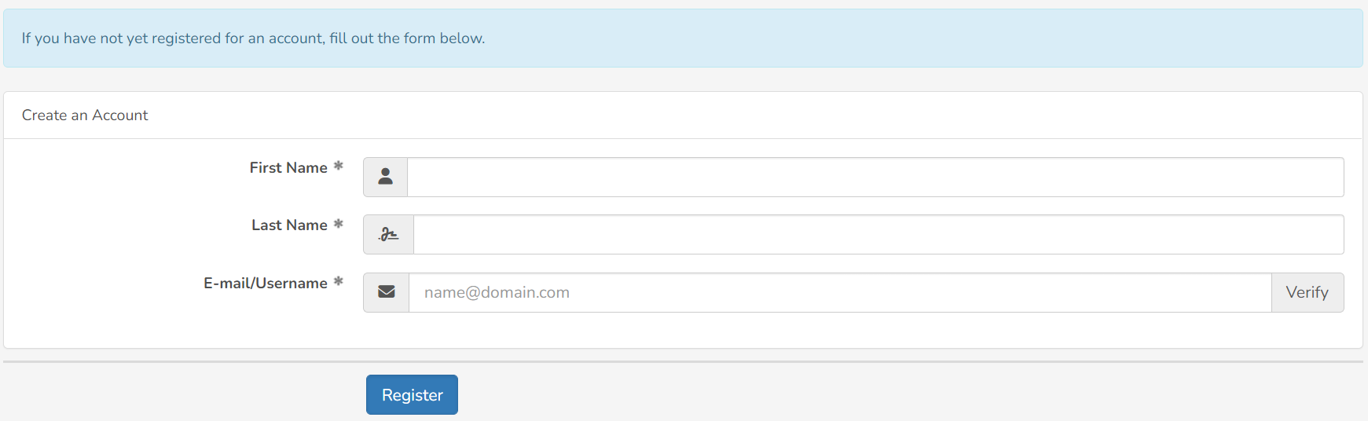

Notes:
Antes de continuar, presione el botón de verificación a la derecha.

Slide 14
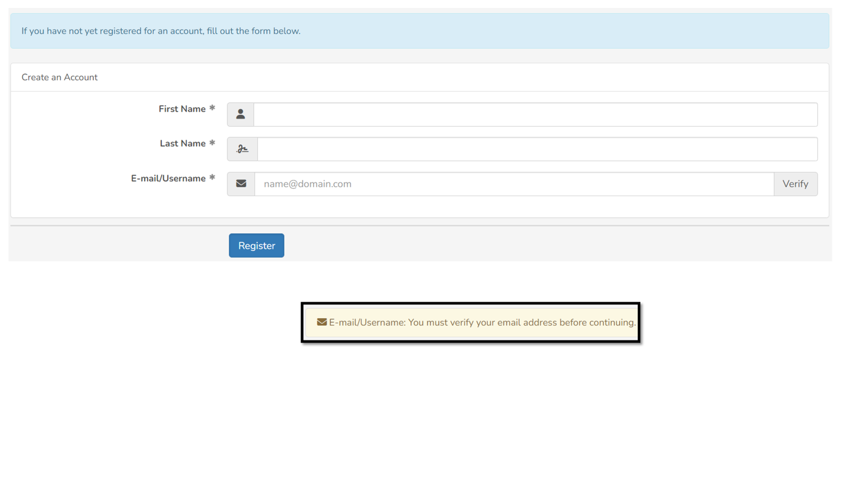

Slide 15
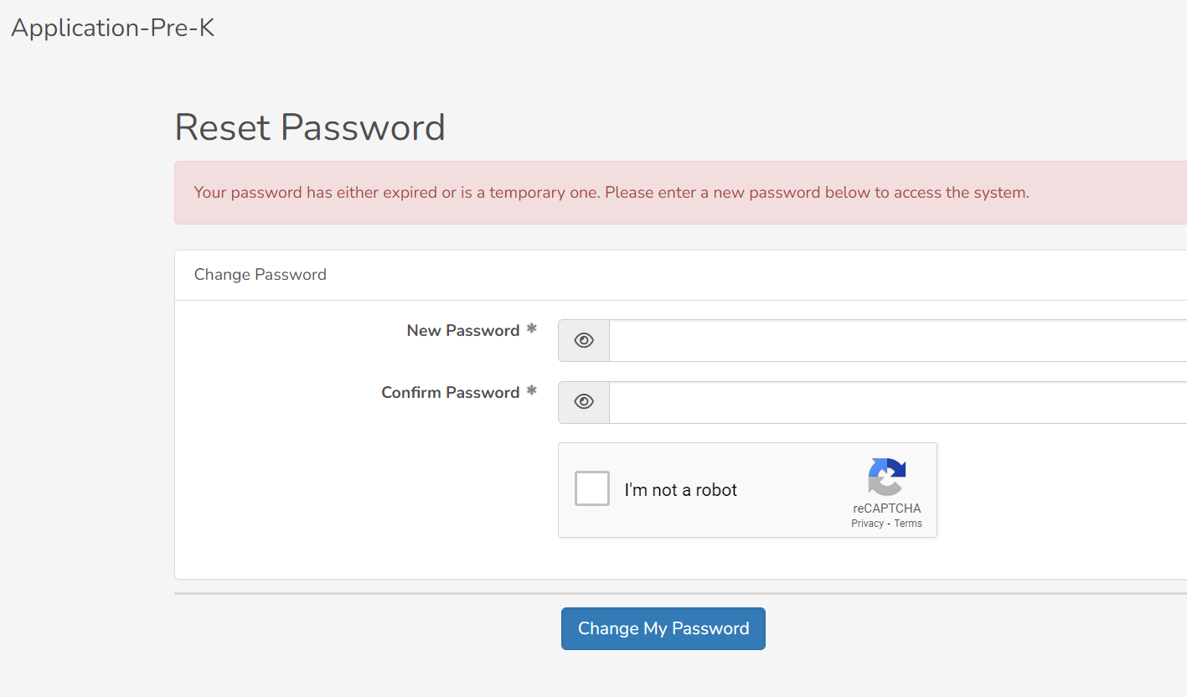
Notes:
Si ha presentado una solicitud en el pasado pero olvidó su contraseña, simplemente haga clic en el botón "olvidé mi contraseña", le enviará un enlace a su correo electrónico y lo dirigirá a esta página donde puede crear una nueva contraseña.

Slide 16
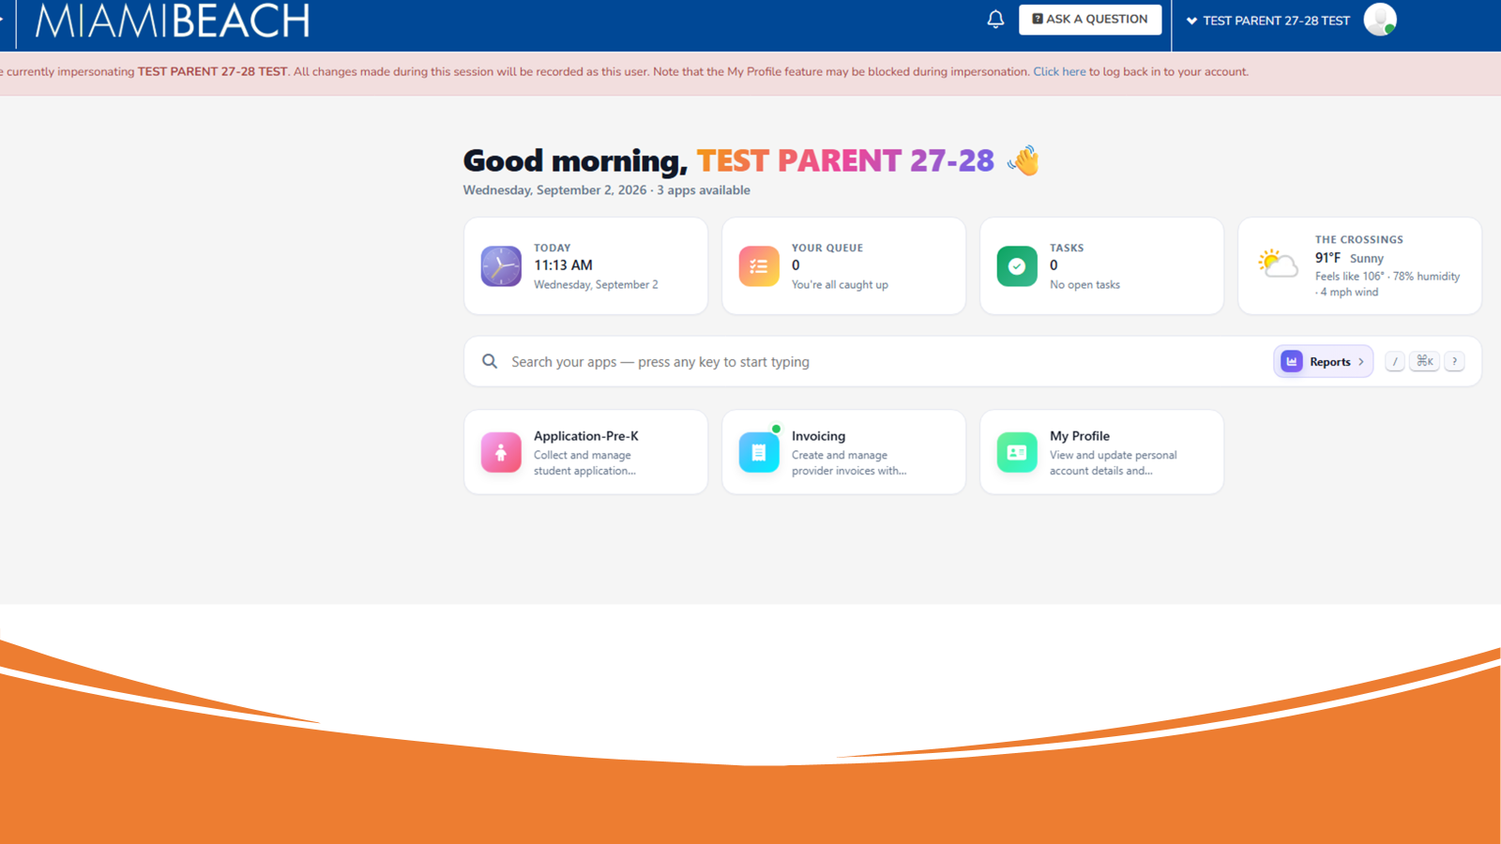
Haga clic aquí para completar la solicitud

Slide 17
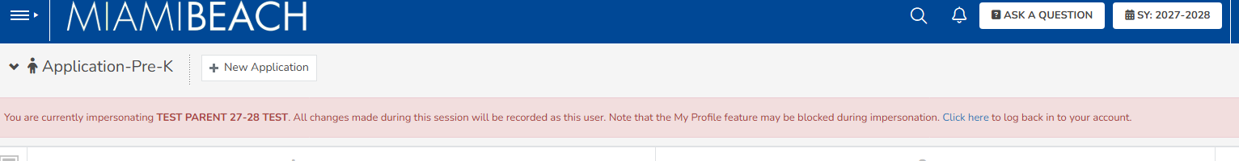
Seleccione SY: 2027 – 2028

Slide 18
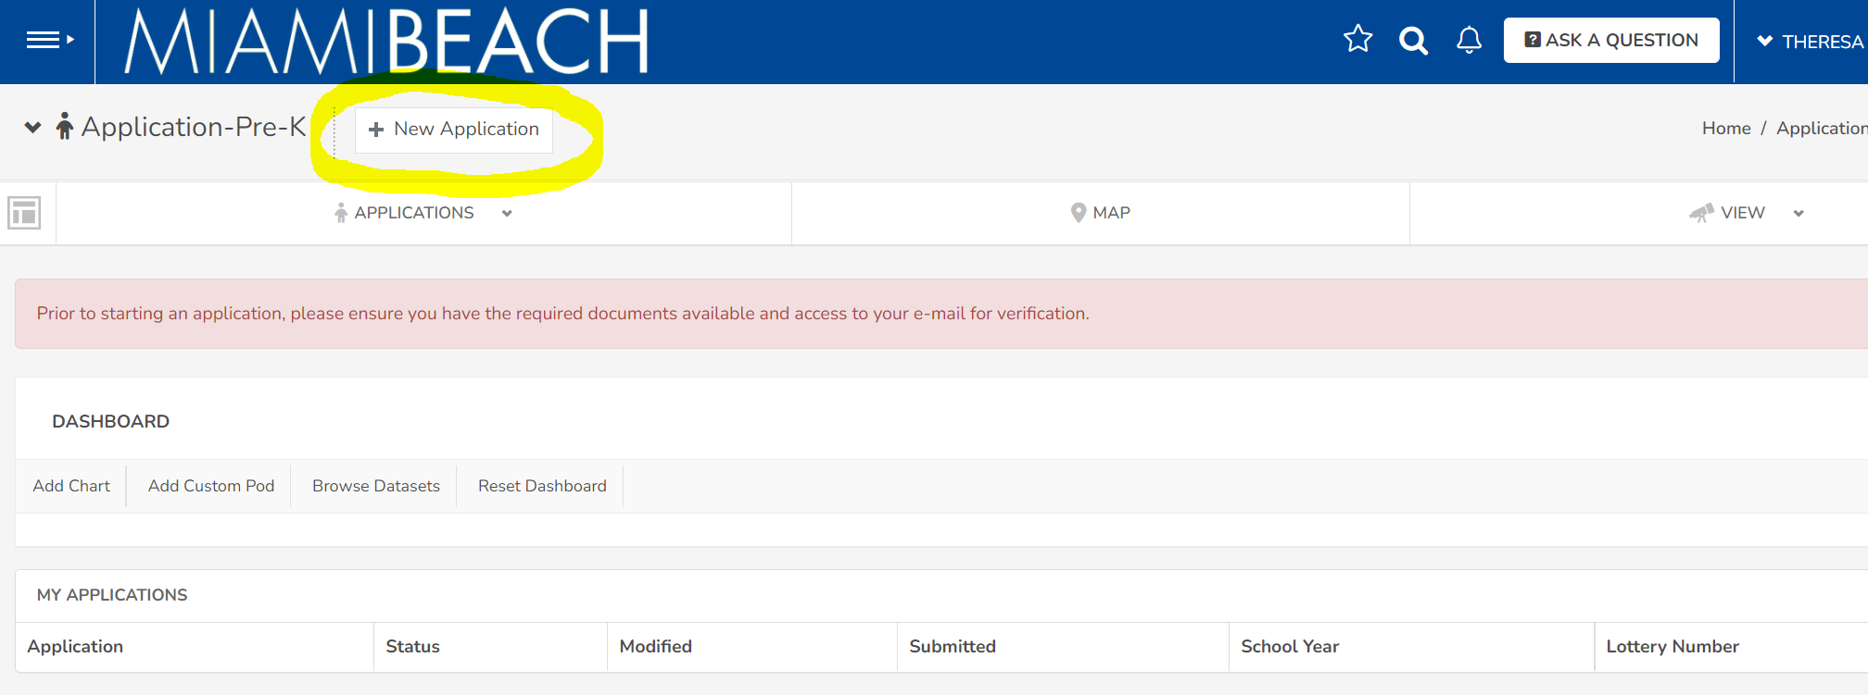
Haga Clic en “New Application” (Nueva Solicitud)
Notes:
Una vez que haya comprobado que el año escolar es correcto, haga clic en "Nueva solicitud"

Slide 19
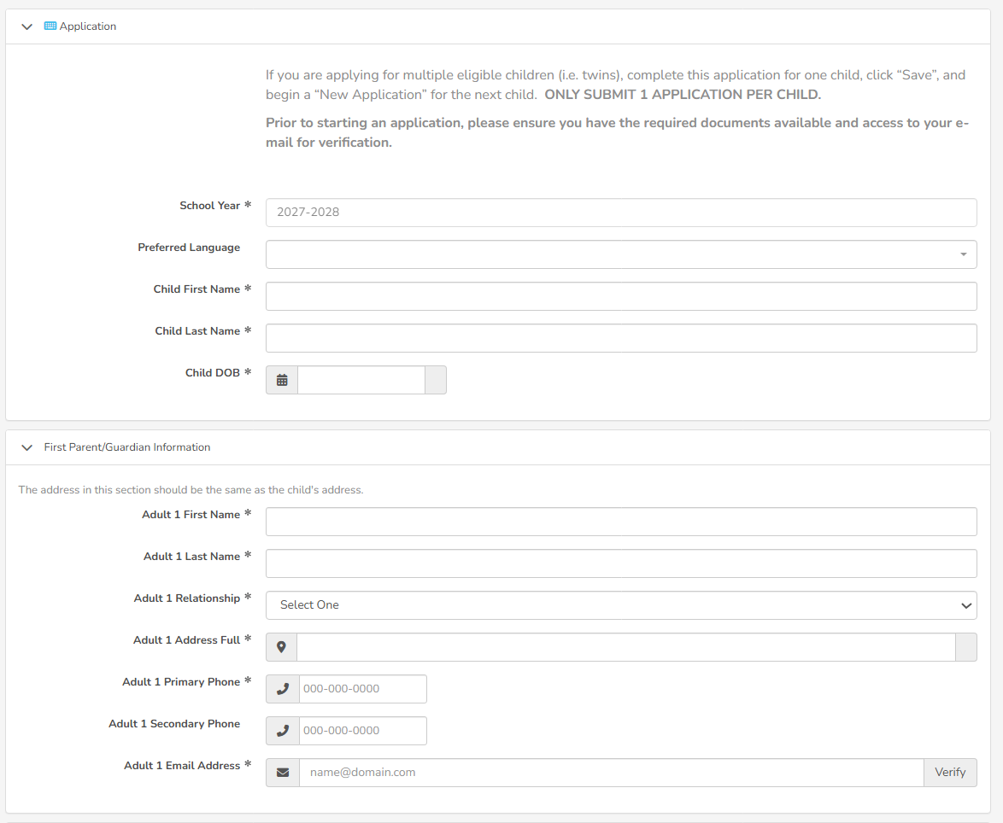
Seleccione «Español» como idioma preferido.

Slide 20
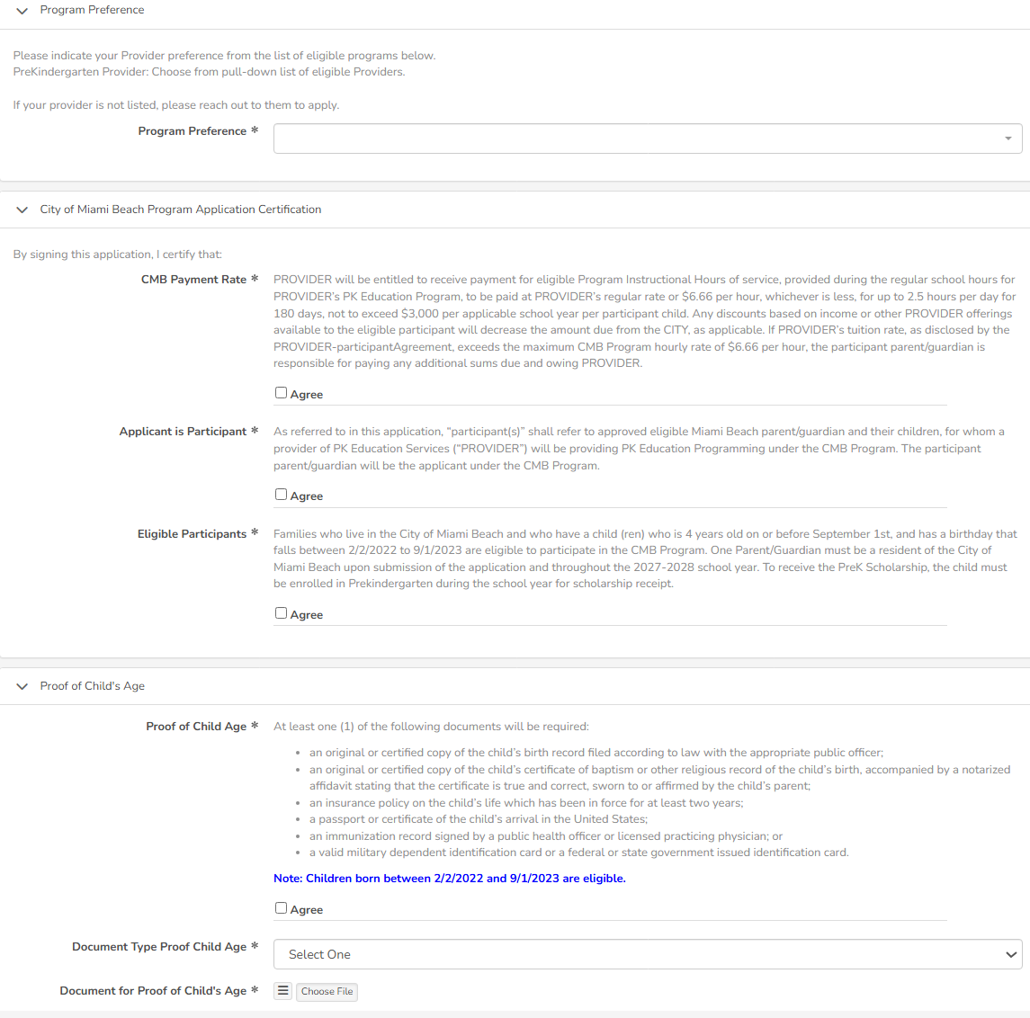

Slide 21
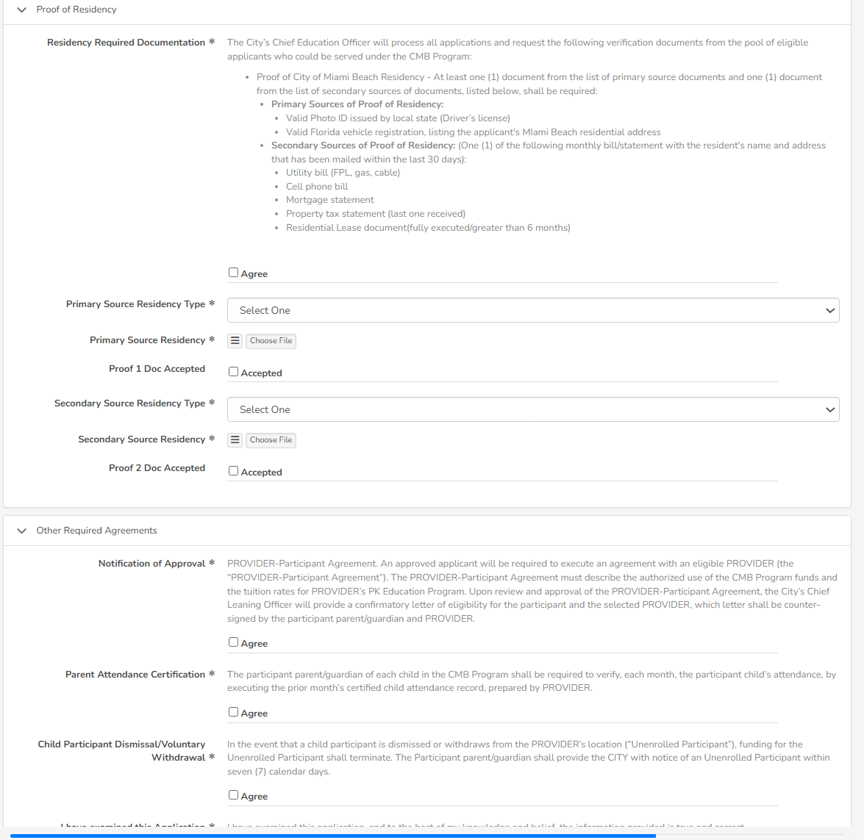

Slide 22
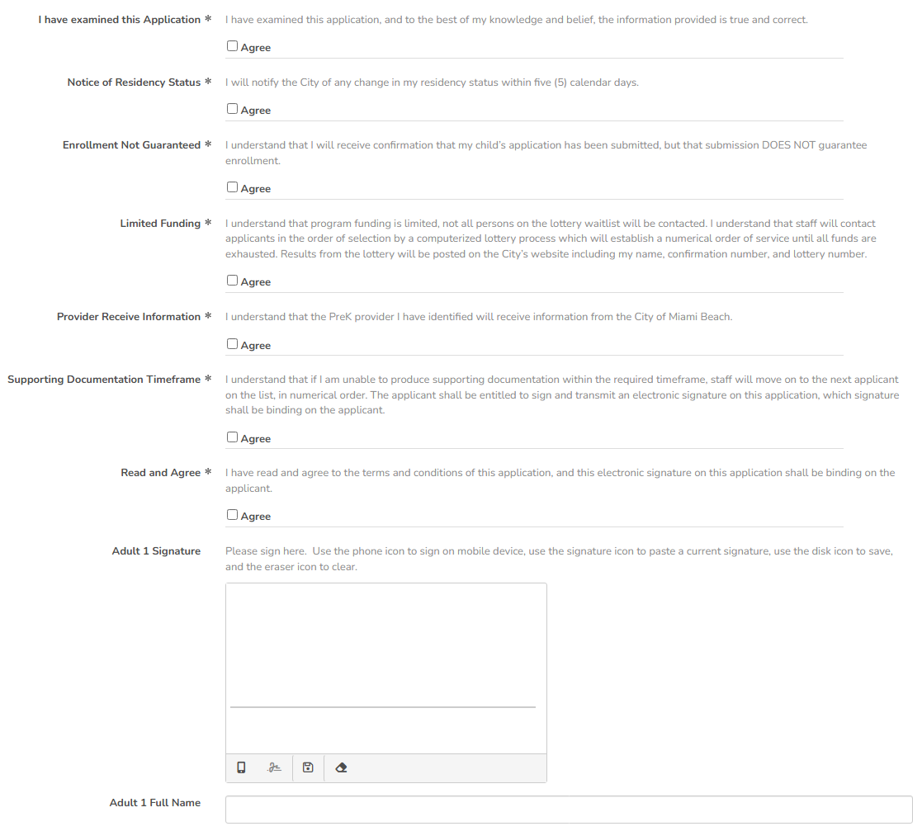

Slide 23
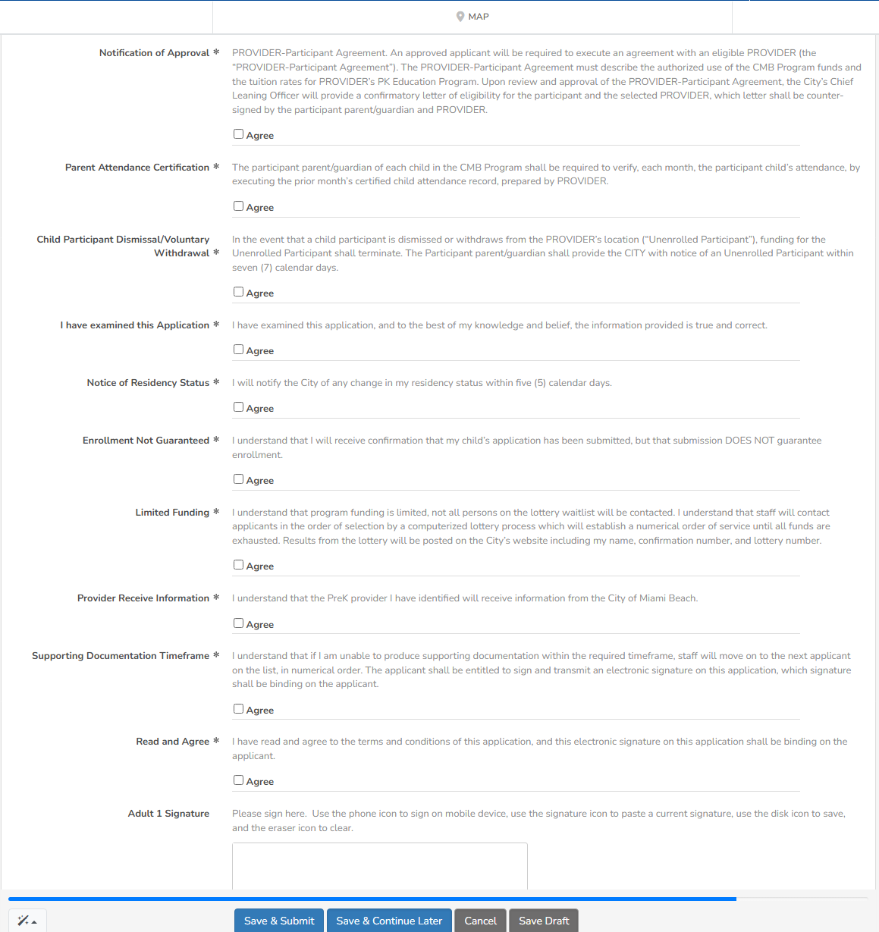

Por favor tenga en cuenta: Debe hacer clic en “Guardar y enviar” para que su solicitud pueda ser revisada e incluida en el sorteo. Si selecciona “Guardar borrador”, su solicitud NO se enviará y no será revisada

Slide 24
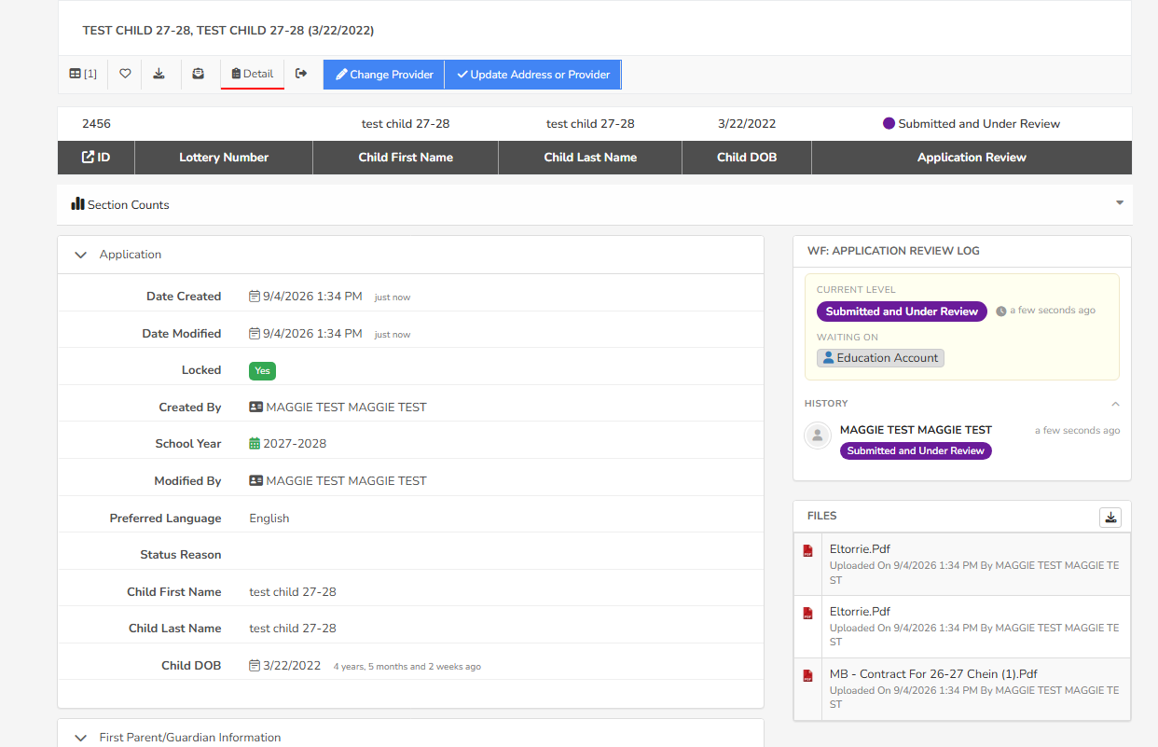


Slide 25
Ejemplo de correo de confirmación de recepción de solicitud de PreK de la Ciudad de Miami Beach

Slide 26
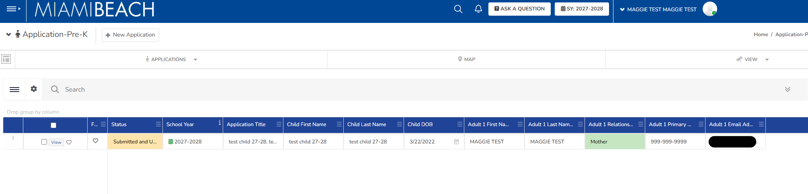
Para ver su solicitud, haga clic en Ver solicitudes.

Slide 27
Último día para presentar solicitudes de becas: 30 de noviembre de 2026
www.miamibeachfl.gov/prek
Sorteo: 4 de diciembre de 2026
Dic. 2026
Ago. 2026
Ene. 2027
Fecha límite para la entrega a la ciudad de la carta de confirmación firmada por la familia y el proveedor
Programación de sesiones informativas para proveedores de prekínder
Inscripción abierta para proveedores
www.miamibeachfl.gov/prek
Programación de sesiones informativas para las familias de Miami Beach
Sesión de capacitación sobre facturación para proveedores: 1 de septiembre y 1 de octubre
Aplicación para el programa de becas abre a partir del 10 de septiembre de 2026 en www.miamibeachfl.gov/prek
Sesión informativa sobre la inscripción de estudiantes beneficiados para proveedores: 11 de diciembre de 2026
Notificación a las familias y anuncio público
Notificación a proveedores: MB familias elegibles y ganadores del sorteo

Slide 28
Proceso de la lotería
Los fondos para el programa son limitados. No todas las personas en la lista de espera serán contactadas.
El personal contactará a los solicitantes en el orden que sean seleccionados por medio de una lotería computarizada que establecerá el orden numérico en que serán contactados hasta que los fondos se agoten
Los resultados de la lotería se publicarán en el sitio de web de la Ciudad, incluyendo nombre del padre/madre/ tutor legal, número de confirmación, y número de lotería

Slide 29
Pago al Proveedor
Se le pagará a los Proveedores a su tasa de pago normal o $6.66 por hora, o lo que sea menos, hasta 2.5 horas por día por 180 días, a no exceder $3000 por cada año escolar correspondiente a cada menor participante.
Cualquier rebaja basada en nivel de ingreso u otra oferta ofrecida por el Proveedor disminuirá la cantidad adeudada por la Ciudad.
Si el costo de la matrícula del Proveedor excede la tasa máxima de $6.66 por hora aprobada por CMB, el padre/madre/tutor legal se compromete a pagar cualquier cantidad adicional al proveedor.
Notes:
3,000 = tres mil
450 hours = Cuatrocientas cincuenta horas
180 days = ciento ochenta días
158 = ciento cincuenta y ocho centavos
$6.66 = seis dólares y sesenta y seis centavos

Slide 30
Para aplicar: www.miamibeachfl.gov/prek
Envíenos un correo electrónico a: education@miamibeachfl.gov

Slide 31
Preguntas y Respuestas
Education and Performance Initiative
Notes:
3,000 = tres mil
450 hours = Cuatrocientas cincuenta horas
180 days = ciento ochenta días
158 = ciento cincuenta y ocho centavos
$6.66 = seis dólares y sesenta y seis centavos

